Slide 1

Study Cafe
개발환경
Member
Diagram
기능 설명
시연 영상
FeedBack
마무리
Study Cafe
2023. 06. 09 ~ 06.26 JSP Team Project
김예건, 박상언, 명지완, 서동혁

Slide 2








Study Cafe
개발환경
Member
Diagram
기능 설명
시연 영상
FeedBack
마무리
Contents

Slide 3
Study Cafe
개발환경
Member
Diagram
기능 설명
시연 영상
FeedBack
마무리
선 정 배 경

Slide 4


Study Cafe
개발환경
Member
Diagram
기능 설명
시연 영상
FeedBack
마무리
선 정 배 경
Study Cafe

Slide 5
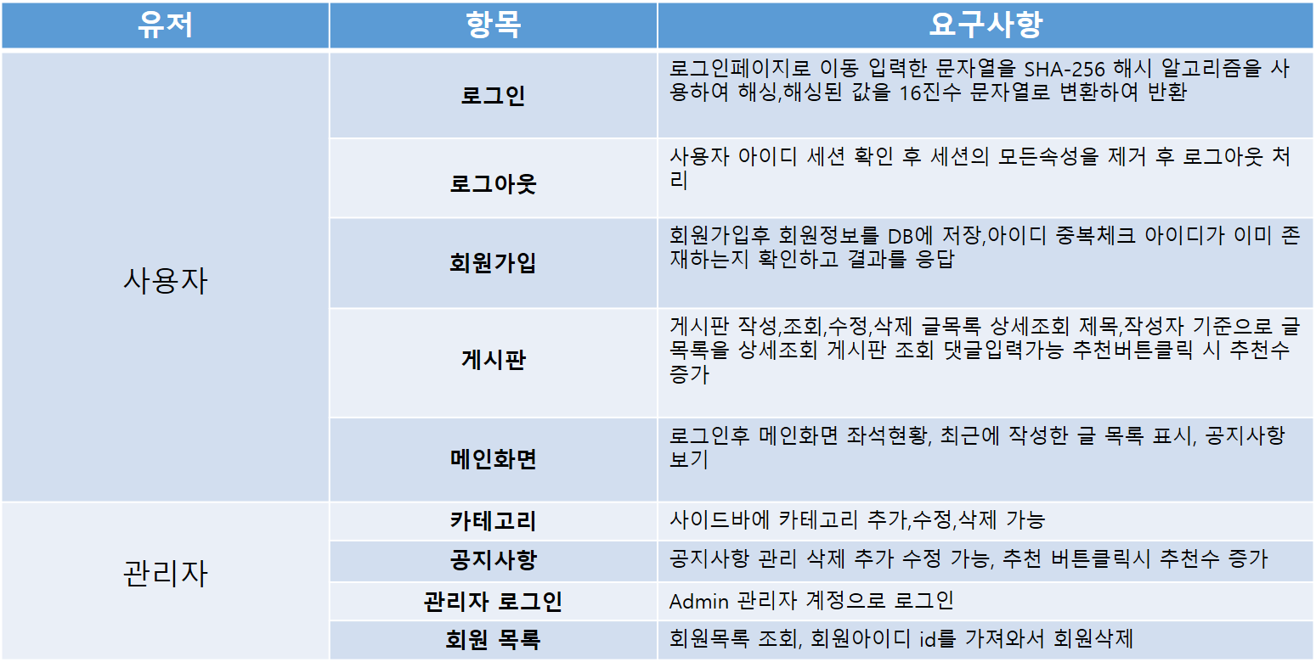
개발환경
Member
Diagram
기능 설명
시연 영상
FeedBack
마무리
요구사항명세

Slide 6
개발환경
Member
Diagram
기능 설명
시연 영상
FeedBack
마무리
개 발 환 경

Slide 7







개발환경
Member
Diagram
기능 설명
시연 영상
FeedBack
마무리
개 발 환 경

Slide 8
Member
Diagram
기능 설명
시연 영상
FeedBack
마무리
Member

Slide 9
Member
Diagram
기능 설명
시연 영상
FeedBack
마무리
Member
김 예 건
명 지 완
박 성 언
서 동 혁
소스코드 분석 및 작성
요구사항 명세서
Sequence Diagram
Notion 정리
소스코드 분석 및 작성
Block Diagram
ERDiagram
GitHub관리
소스코드 분석 및 작성
요구사항 명세서
UseCase Diagram
Notion 정리
소스코드 분석 및 작성
ppt 작성

Slide 10
Diagram
기능 설명
시연 영상
FeedBack
마무리
Diagram

Slide 11
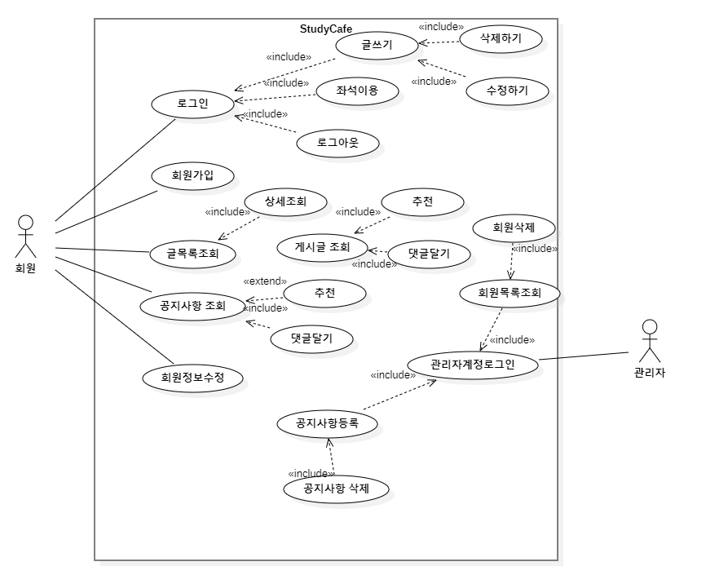
Diagram
기능 설명
시연 영상
FeedBack
마무리
Diagram
Use Case

Slide 12
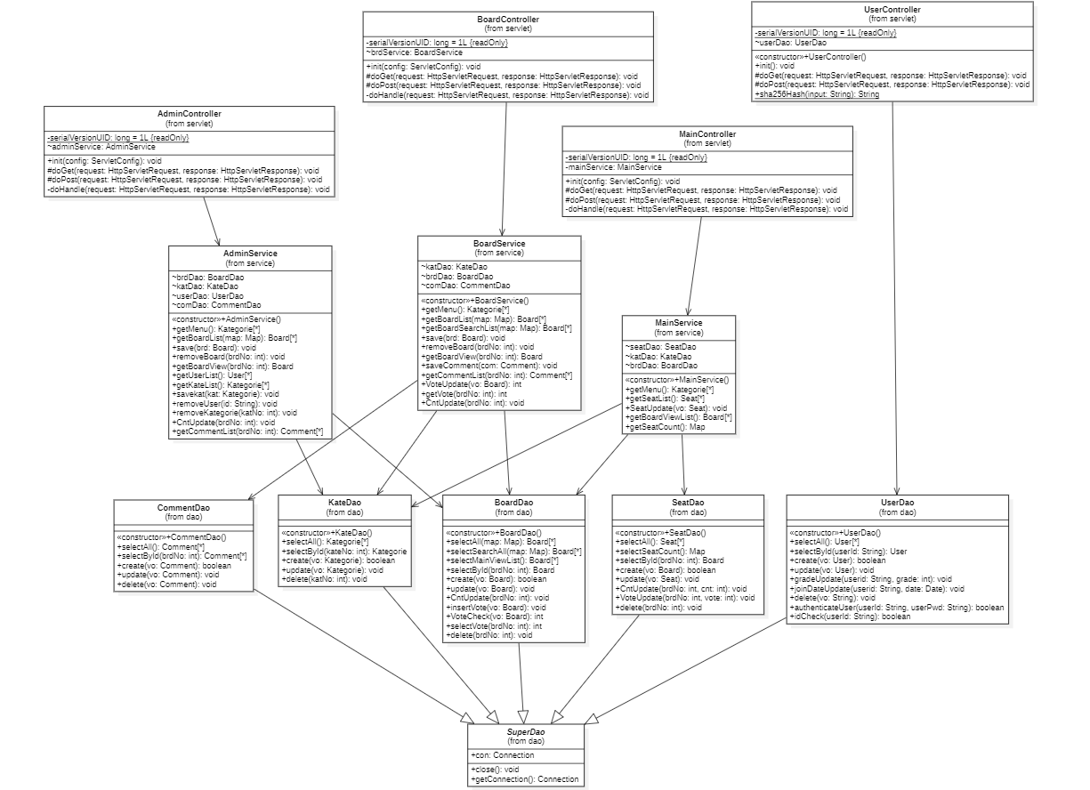
Diagram
기능 설명
시연 영상
FeedBack
마무리
Diagram
Class

Slide 13
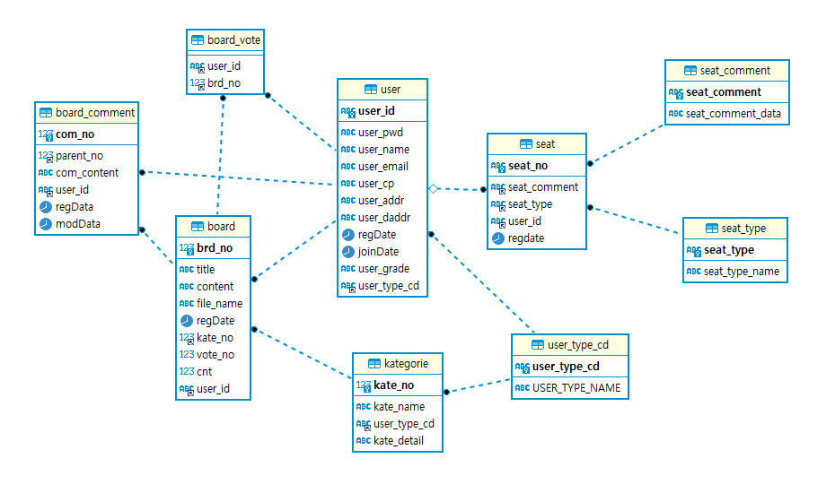
Diagram
기능 설명
시연 영상
FeedBack
마무리
Diagram
ER

Slide 14
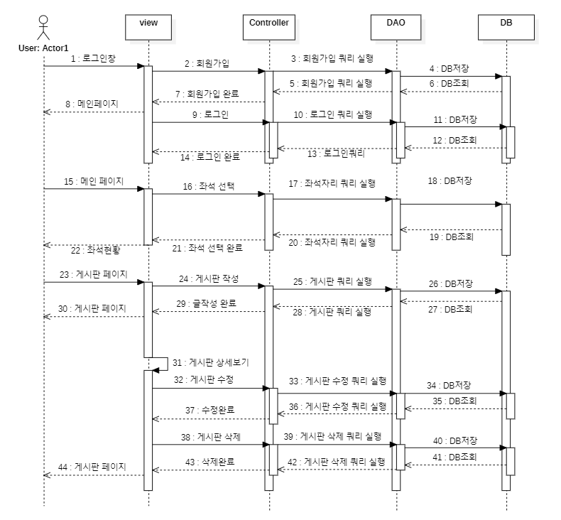
Diagram
기능 설명
시연 영상
FeedBack
마무리
Diagram
Sequence

Slide 15
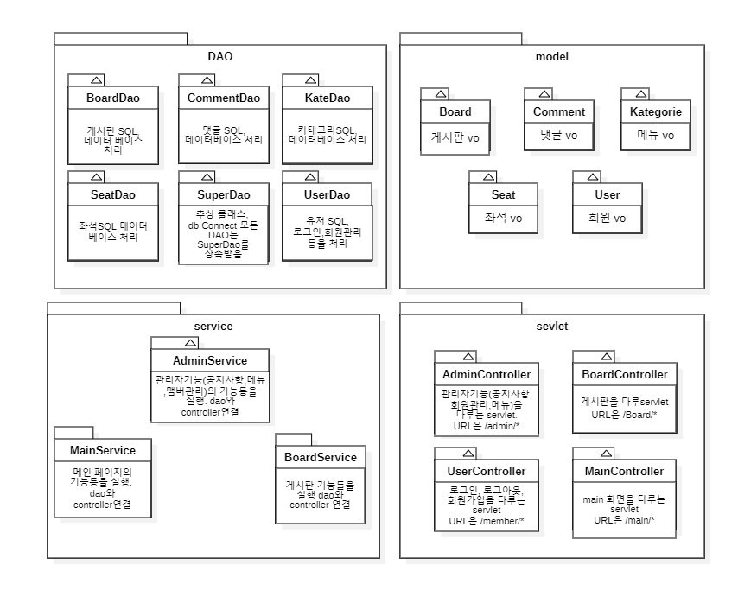
Diagram
기능 설명
시연 영상
FeedBack
마무리
Diagram
Block

Slide 16
기능 설명
시연 영상
FeedBack
마무리
기능 설명

Slide 17
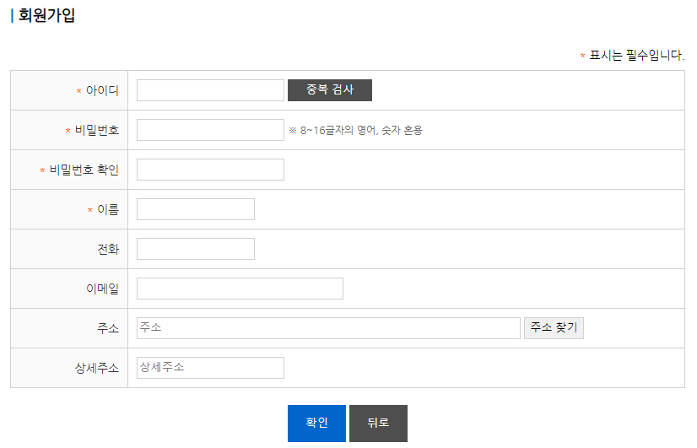
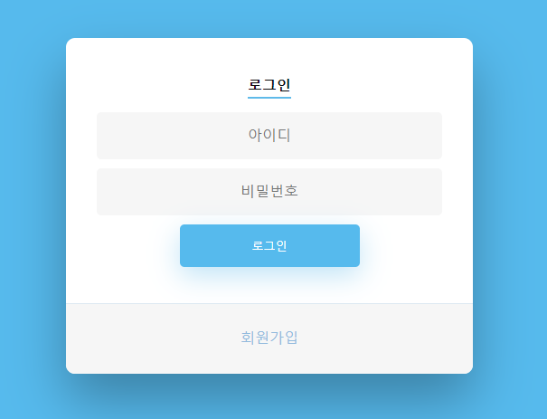
기능 설명
시연 영상
FeedBack
마무리
기능 설명
회원가입 / 로그인

Slide 18
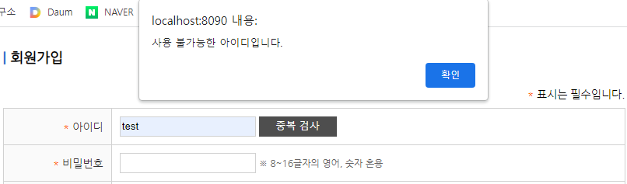
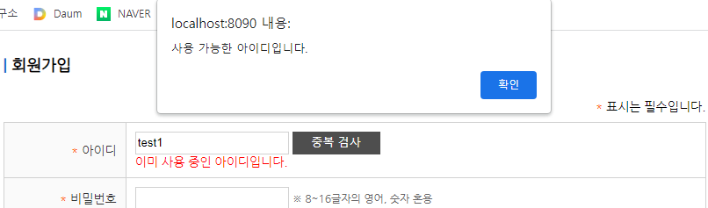
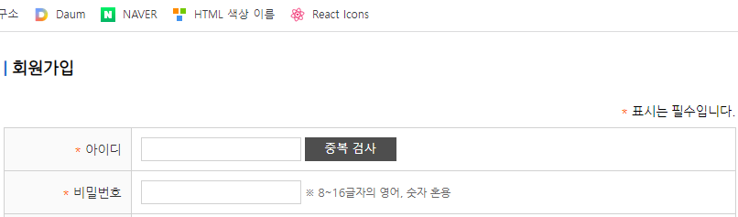
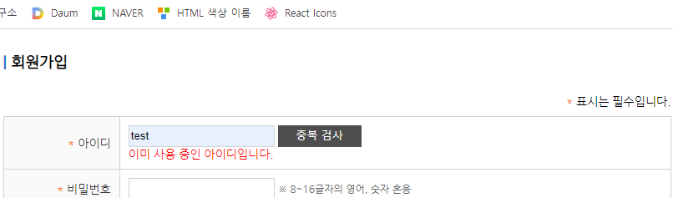
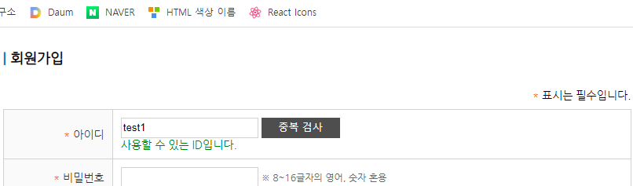
기능 설명
시연 영상
FeedBack
마무리
기능 설명
회원가입 / 로그인

Slide 19
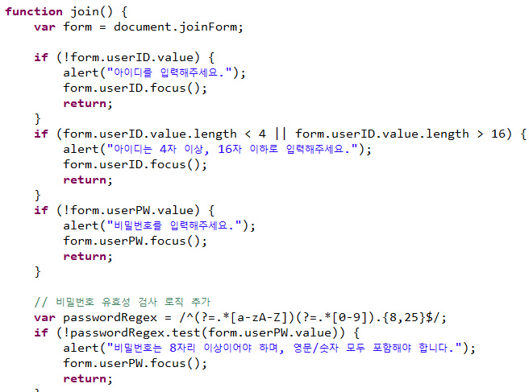
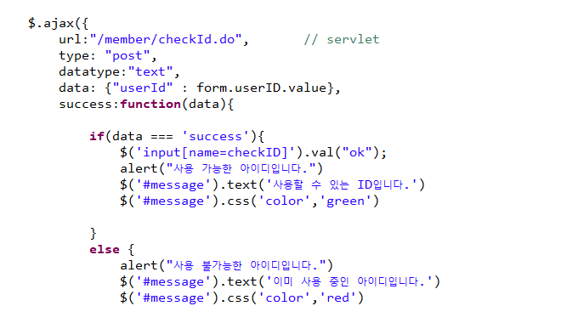
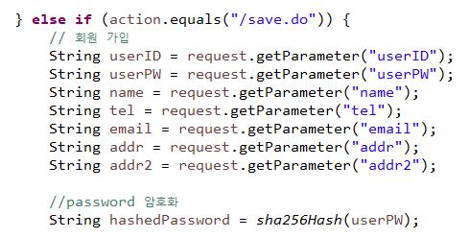
기능 설명
시연 영상
FeedBack
마무리
기능 설명
회원가입 / 로그인
Ajax를 사용해서 중복을 검사합니다.
data를 먼저 보내고, success를 받아서
사용 가능 여부를 출력
보안성을 올리기 위해서
Password 암호화 기능 추가

Slide 20
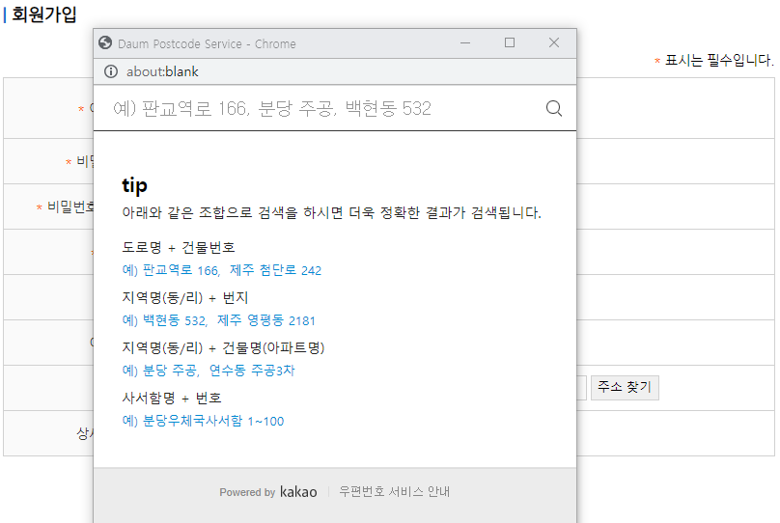
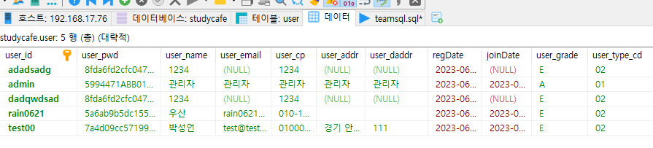
기능 설명
시연 영상
FeedBack
마무리
기능 설명
회원가입 / 로그인

Slide 21
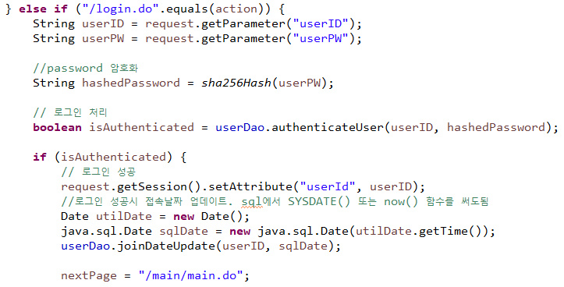
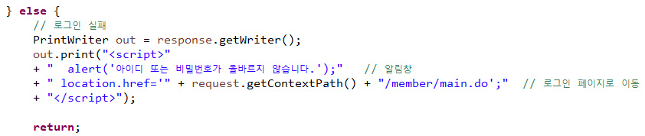
기능 설명
시연 영상
FeedBack
마무리
기능 설명
회원가입 / 로그인

Slide 22
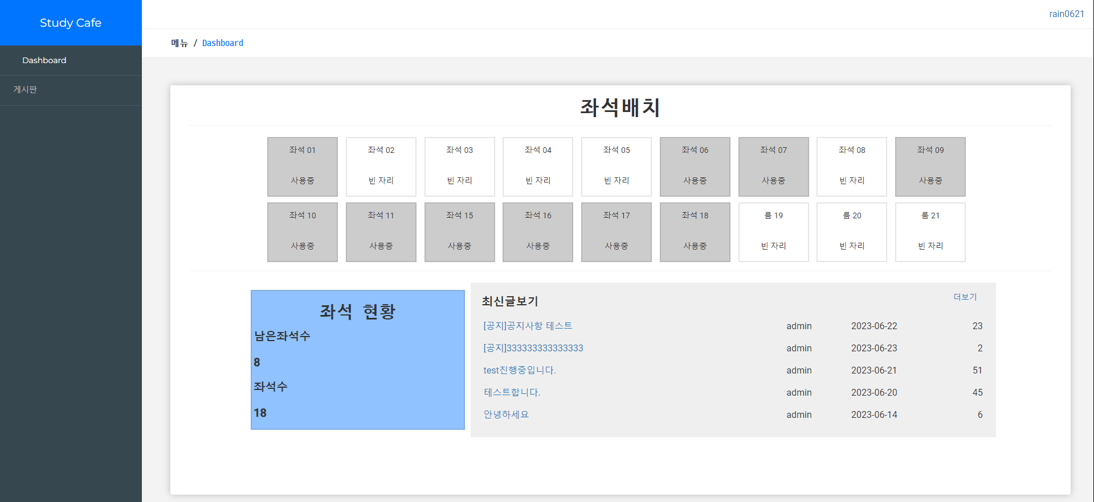
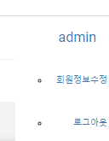
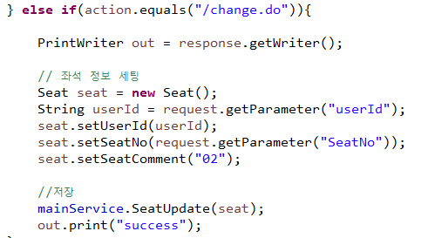
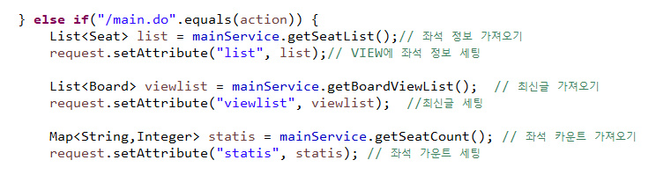
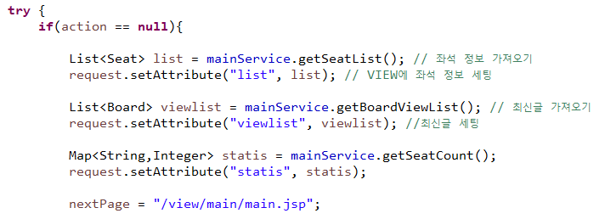
기능 설명
시연 영상
FeedBack
마무리
기능 설명
메인 화면
좌석 선택상황에 따라 출력 변경

Slide 23
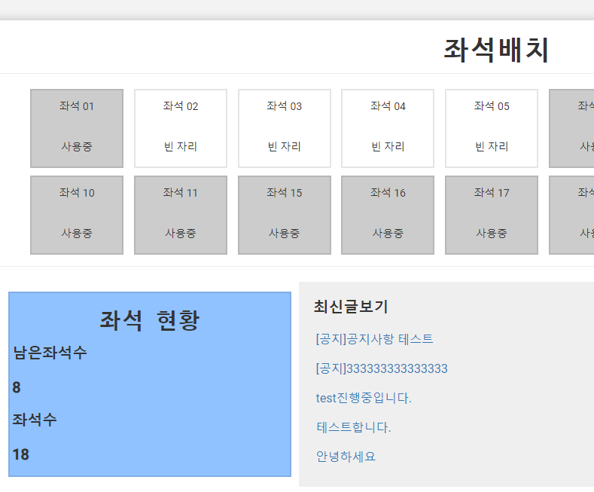
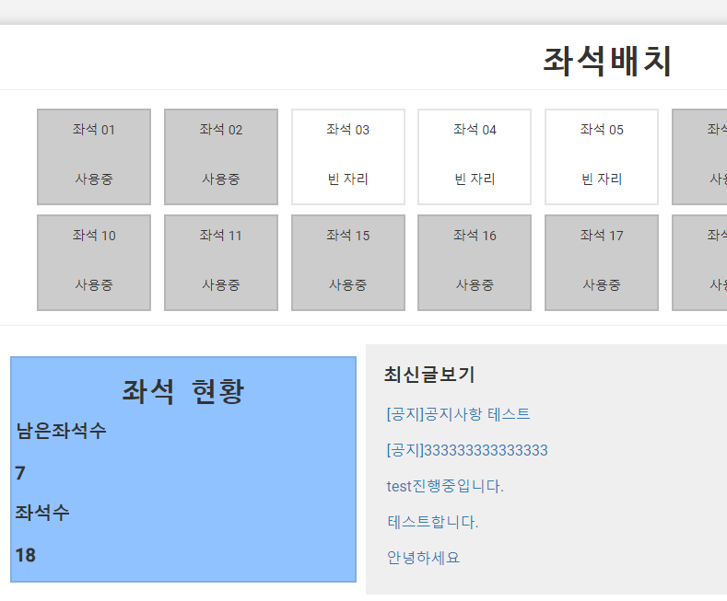
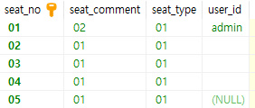
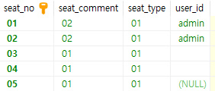
기능 설명
시연 영상
FeedBack
마무리
기능 설명
메인 - 좌석현황

Slide 24
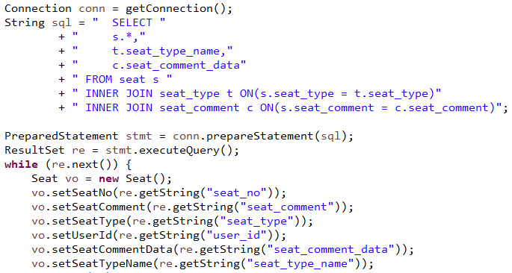
기능 설명
시연 영상
FeedBack
마무리
기능 설명
메인 - 좌석현황
좌석의 사용 체크는 단순하게 되지만
정보는 여러가지가 교환됨
등록, 수정, 삭제 기능도 존재

Slide 25
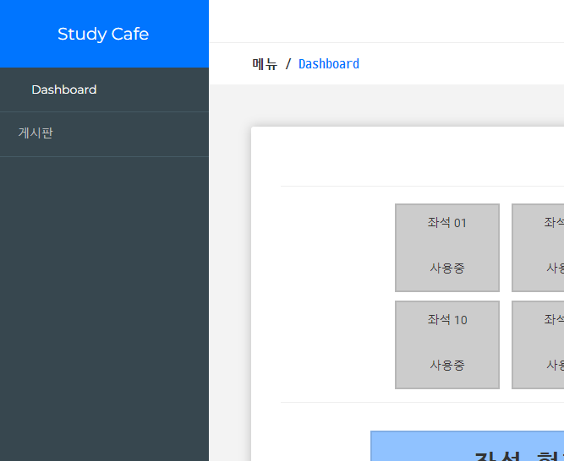
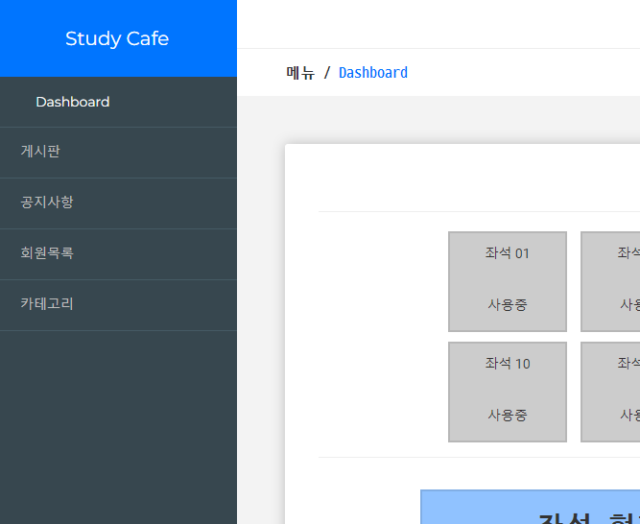
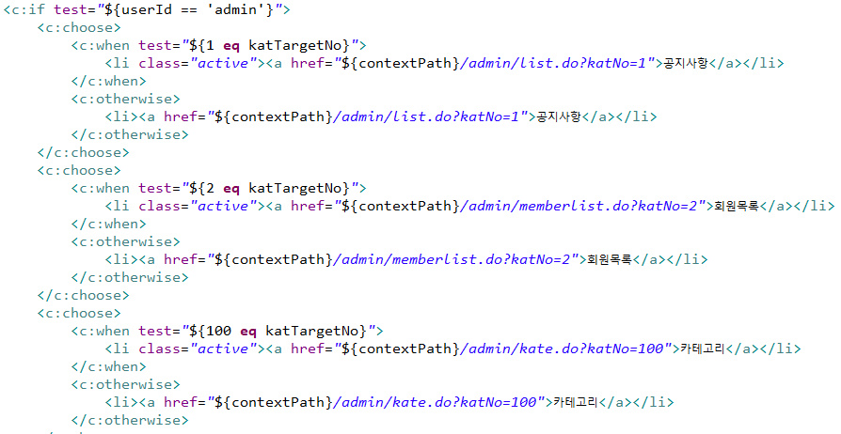
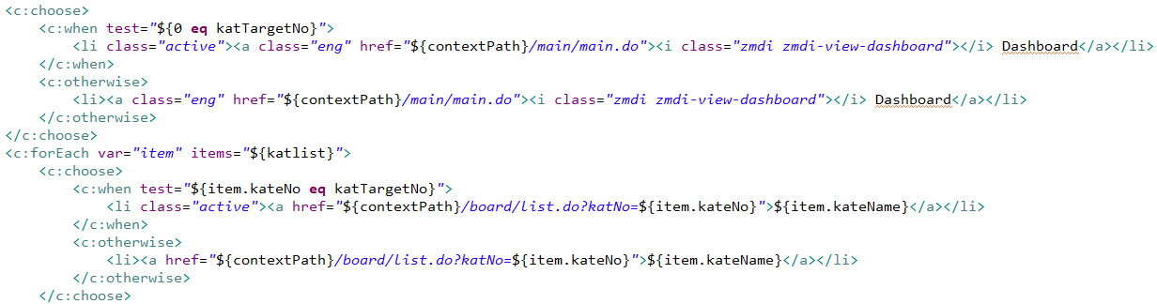
기능 설명
시연 영상
FeedBack
마무리
기능 설명
관리자 - 카테고리
일반 회원의 경우,
메인 화면에는 기본 설정된 카테고리만 노출
관리자는 따로 지정되어
더 많은 관리 메뉴 확인 가능

Slide 26
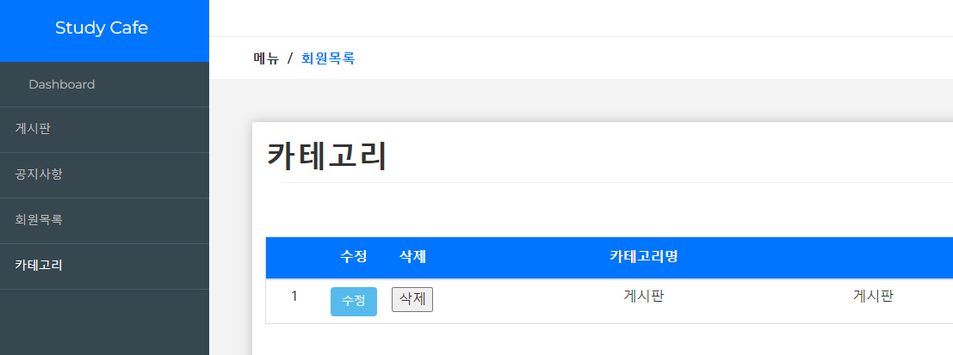
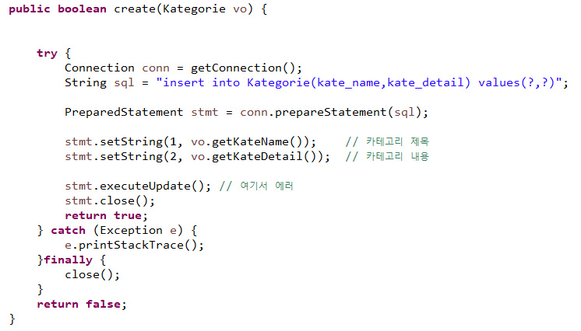
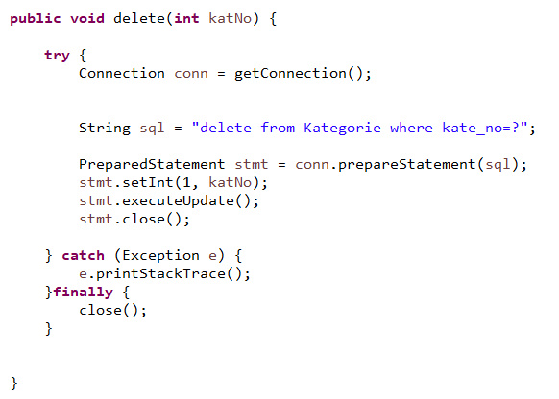
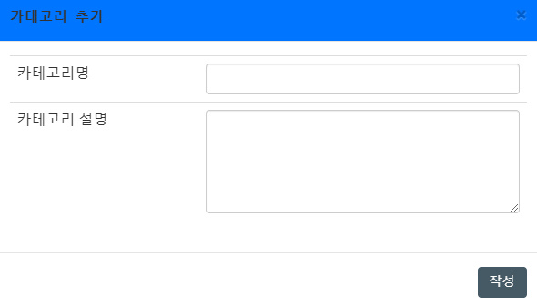
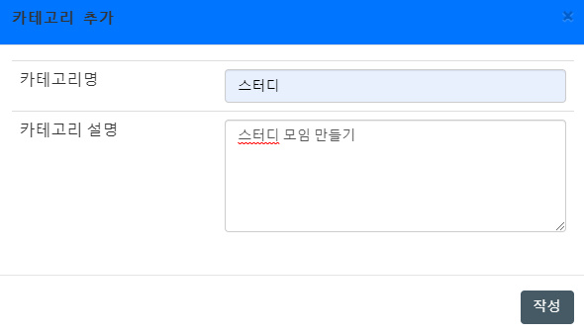
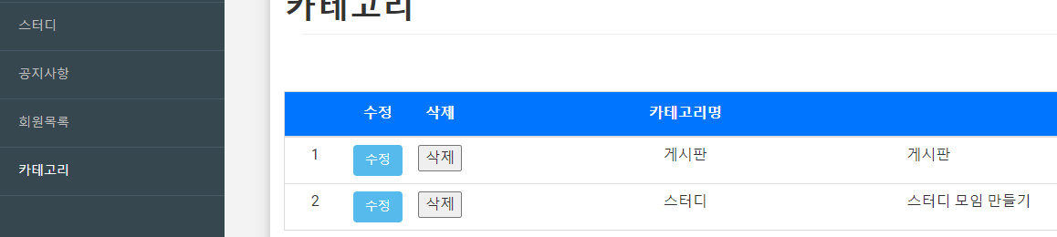
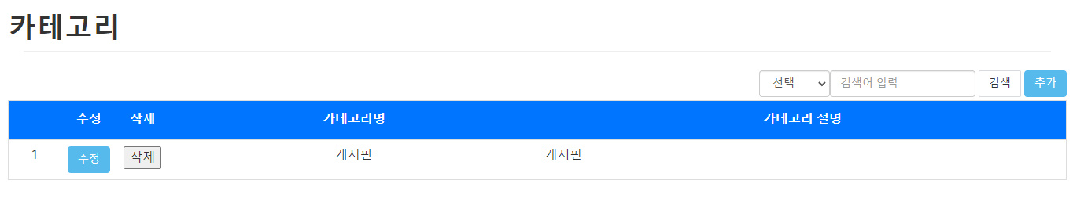
기능 설명
시연 영상
FeedBack
마무리
기능 설명
관리자 - 카테고리

Slide 27
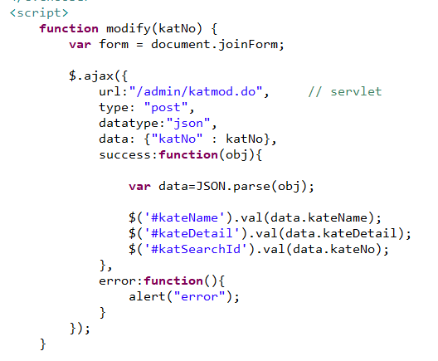
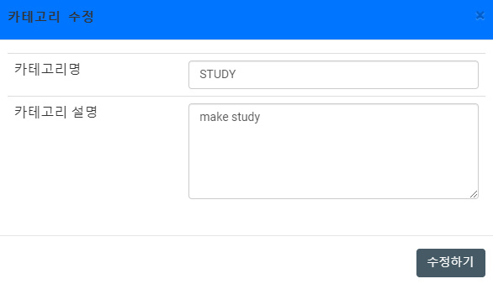
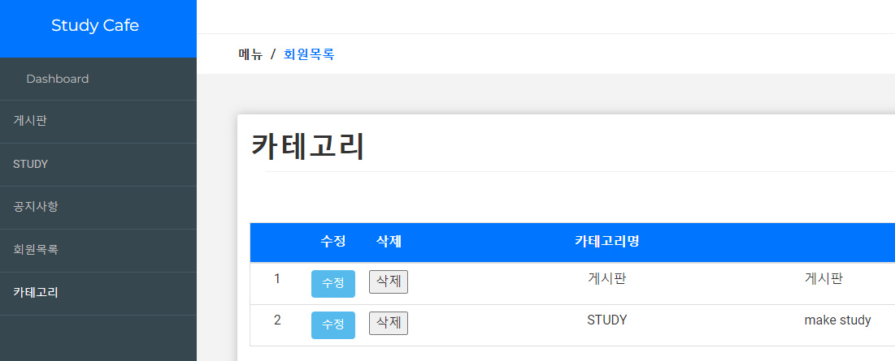

기능 설명
시연 영상
FeedBack
마무리
기능 설명
관리자 - 카테고리

Slide 28
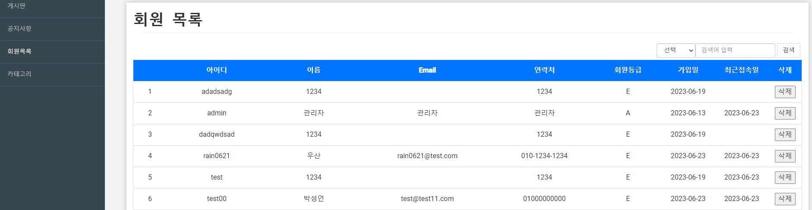
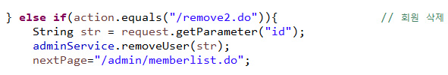
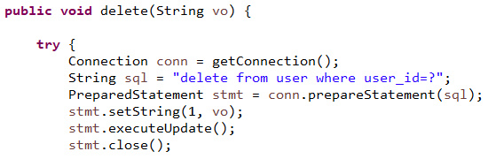
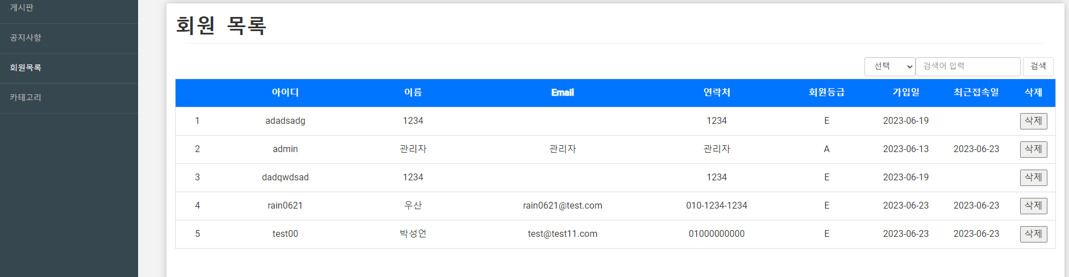
기능 설명
시연 영상
FeedBack
마무리
기능 설명
관리자 – 회원목록
관리자 로그인 되어있을 때
등록된 회원 목록 보기/검색이 가능
삭제 버튼을 눌러 데이터 삭제 가능
5번에 등록되어 있던
아이디: test / 이름: 1234
데이터를 삭제 (아래)

Slide 29
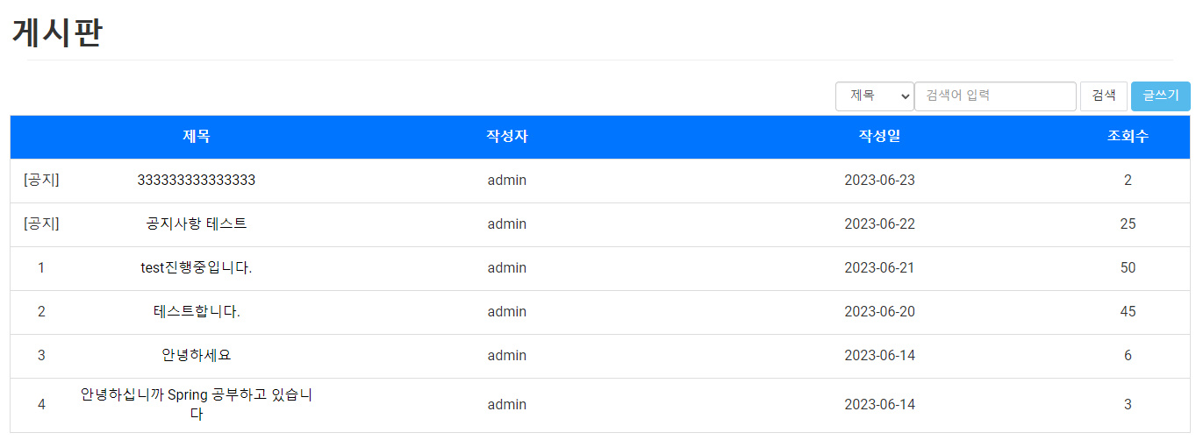
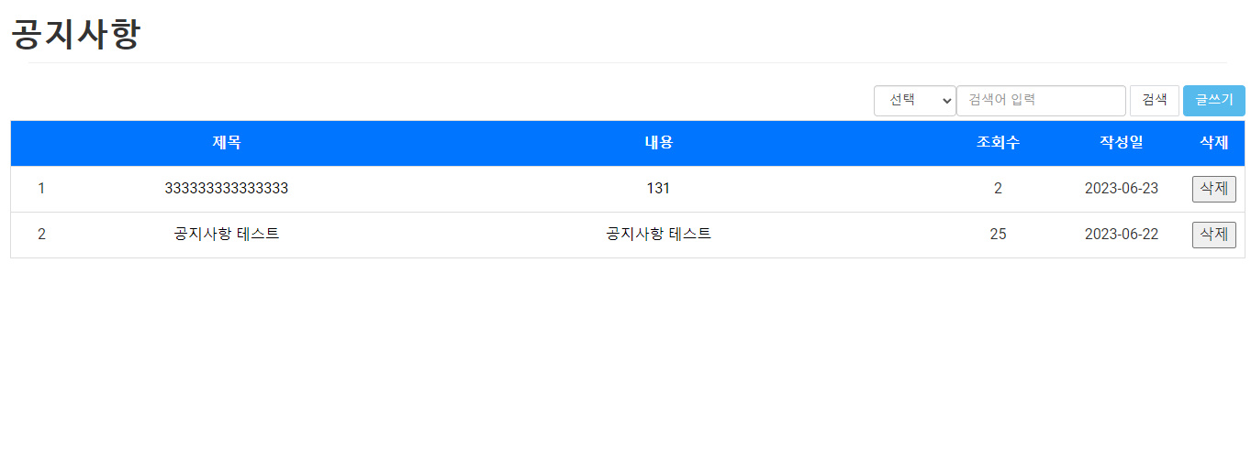
기능 설명
시연 영상
FeedBack
마무리
기능 설명
게시판
게시판 기본 구조 / 일반 회원이 작성한 게시물에는 번호 부여, 공지사항은 상단에 노출
관리자 메뉴 중 공지사항 카테고리의 화면 / 일반 게시글은 보이지 않음

Slide 30






기능 설명
시연 영상
FeedBack
마무리
기능 설명
글쓰기 버튼을 눌러서 Modal 글 입력 폼 호출
Modal에서 title과 content를 입력받고
Login 되어있는 아이디와 작성시간등을 담아서 같이 저장
게시판 - Create

Slide 31






기능 설명
시연 영상
FeedBack
마무리
기능 설명
게시판 - Read
오른쪽 상단에
현재 로그인중인 ID 확인 가능
게시판에서 글을 읽을 때
본인이 작성한 글 읽을 때와
다른사람이 작성한 글을 읽을 때
하단의 메뉴가 다르게 노출
상단에는 읽고있는 글의 [ title, 작성자ID, 조회수 ]를 가져오고
하단에는 [ 추천수, 리스트로 돌아가기, 수정하기, 삭제하기 ] 기능
하단의 [ 수정하기, 삭제하기 ] 기능은
해당 글의 작성자와 현재 로그인되어있는 ID가 일치하는 경우 노출

Slide 32





기능 설명
시연 영상
FeedBack
마무리
기능 설명
게시판 - Update
본인이 작성했던 글만 수정 가능
[수정하기] 진입하면
작성되어있던 내용이 그대로 호출
수정할 수 있는 상태가 되고,
수정이 완료되면 하단의 [수정하기]로 종료

Slide 33




기능 설명
시연 영상
FeedBack
마무리
기능 설명
글 추천기능
게시판 - Update
해당 글에 추천했는지 체크해서
추천을 중복으로 누를 시
추천불가 안내멘트 출력

Slide 34





기능 설명
시연 영상
FeedBack
마무리
기능 설명
댓글기능
게시판 - Update
하단의 Comment
내용을 입력하고 [ 답글쓰기] 클릭
작성자 ID, 시간은 자동입력

Slide 35




기능 설명
시연 영상
FeedBack
마무리
기능 설명
게시판 - Delete
본인이 작성했던 글만 삭제 가능
[삭제하기] 버튼으로 간단하게 삭제

Slide 36







기능 설명
시연 영상
FeedBack
마무리
기능 설명
상단 오른쪽의 검색기능을 사용하면
특정 조건의 내용만 검색 가능
검색기능

Slide 37
시연 영상
FeedBack
마무리
시연 영상

Slide 38

시연 영상
FeedBack
마무리
시연 영상

Slide 39
FeedBack
마무리
FeedBack

Slide 40
FeedBack
마무리
FeedBack
처음 프로젝트 진행 할때는 감을 못잡아 잘 몰랐지만
검색과 팀원들의 의견,피드백을 들으면서 CRUD기능에 대한 공부를 하였고, html과 css 지식이 얕은 관계로 UI디자인이 순조롭지 않았지만 팀원들의 도움을 받아 어느정도의 UI를 구성하게 된거 같습니다.
김 예 건
코드리뷰를 하지않아 소스를 파악하는데 늦어져 혼선이와 개선필요하며, 팀프로젝트를 하는데 머리로 생각한 내용을 다른사람에게 설명하지 않아 공유하지 않은 내용이 있어 다음 프로젝트에서는 공유를 해야될거 같습니다.
명 지 완
수업에서 배운 내용으로 프로젝트를 해보았는데 직접 코딩하는게 생각보다 어려워서 다양한 기능구현을 많이 못한거 같아서 아쉬웠지만 다른 팀원들의 도움을 받아서 몰랐던 점도 많이 알게 되어서 처음보다는 많이 성장하는 시간이 된 것 같다.
박 성 언
서 동 혁
기초 지식이 매우 부족한 상태였다보니 협업을 위해서는 꽤 긴 시간의 학습이 필요했던 점이 매우 아쉽게 느껴지지만, 어느정도의 발전에 도움이 되지 않았을까 하는 생각이 든다. 다음으로는 떠오르는 생각을 구현하기 위한 트레이닝이 필요하지 않을까 생각한다.

Slide 41















마무리

Slide 42
마무리
THANK YOU!

